Slide 1
Окружающий мир 3 класс

Slide 2
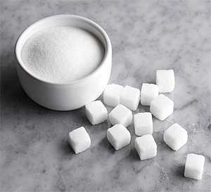
Проверка до машнего задания
В поле родился, На заводе варился, На столе растворился.
С чем можно спутать сахар по внешнему виду?
Главное свойство сахара … , поэтому его добавляют …
Получают сахар из …
Сахар не единственное сладкое вещество. Разновид-
ностью сахара является … В природе она
встречается в различных частях … Особенно
богаты глюкозой …

Slide 3
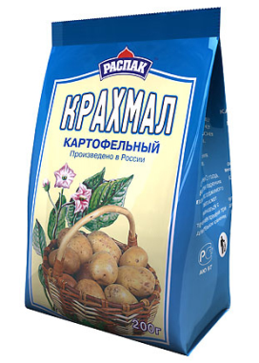
Проверка до машнего задания
О том, что он содержится в картофеле, мы узнали из опыта.
Крахмал – это … порошок. Его используют , когда ва-
рят …
Он содержится во многих продуктах … происхожде-
ния. Чтобы узнать, есть ли крахмал в том или ином
продукте, надо …
Крахмал содержится в …

Slide 4
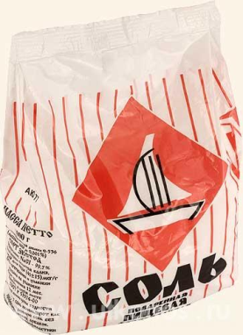
Проверка до машнего задания
В воде родилась, В огне крестилась. На воду пала и пропала.
Поваренная соль в природе под землёй встречается
в виде … Самое важное для человека свойство пова-
ренной соли – это … Поэтому её используют для …
В природе поваренная соль встречается под …, в …
Поваренная соль – это одна из минеральных солей.
Некоторые из них люди добывают и исполь-
зуют как …

Slide 5
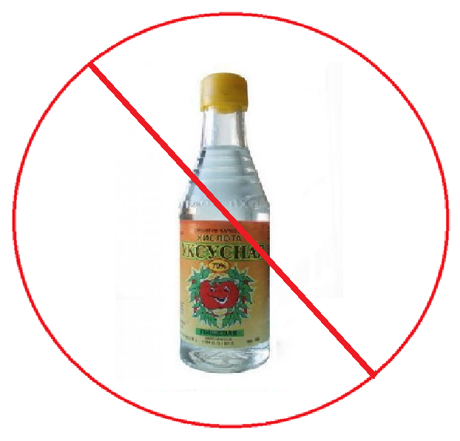
Проверка до машнего задания
Кислый вкус придаёт содержащаяся в нём …
В содержится … , в листах - … Когда прокисает
молоко, в нём образуется …
Общее свойство этих веществ - … Многие кислоты
очень едки – они разрушают … Поэтому обращаться
с кислотами надо … На кухне мы встретим одну из
таких кислот – это … К бутылочке с уксусом прика-
саться Это вещество используют только в … виде.

Slide 6
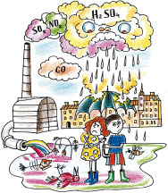
Проверка до машнего задания
Из-за … окружающей среды кислоты стали образо-
вываться … Нередко они выпадают на землю вместе
с … Это так называемые … От них страдают …, пор-
тятся многие …
Некоторые растения и животные с помощью кисло-
ты … Например …

Slide 7
Тема:
Воздух и его охрана.
Через нос проходит в грудь
И обратный держит путь.
Он невидмый, и всё же
Без него мы жить не можем.
ВОЗДУХ

Slide 8
Тема:
Воздух и его охрана.
- Кроме Атлантического, Тихого, Индийского и Северного Ледовитого океанов есть на свете ещё один – самый большой из всех океанов, и вы, каждый день, каждый час, каждую минуту, сами того не замечая, «ку- паетесь» в нём.
И прохожие на улице, и кошки, и собаки, и голуби, даже трамваи с троллейбусами день и ночь « купаются» в этом океане. Догадались что это за океан? Нет? Тогда я вам подскажу: океан это не солёный, не пресный и к тому же без берегов и без воды. Словно огромные сереб- ристые рыбы, проплывают по его просторам самолёты. Теперь-то вы наверняка поняли. Ну, конечно, речь идёт о самом большом – о голу-
бом воздушном океане.
- Четыре водяных океана широко-широко разлились по зем-
ле, а пятый воздушный – над землёй. Получается, что поверх-
ность планеты – его дно.

Slide 9
Тема:
Воздух и его охрана.
- В реальности существования воздуха легко убедимся, проделав опыты.
1. Наполните полиэтиленовый пакет воздухом, завяжите и попробуйте его осторожно сжать.
2. Наполните небольшой шприц без иглы воздухом. Зажмите пальцем входное отверстие. Попробуйте передвинуть поршень.
- Можно ли сжать воздух?
- Что произойдет, если отпустить палец?
3. Наполните рот воздухом и, сомкнув губы, нажмите на щеки пальцами.
– Что заметили?

Slide 10
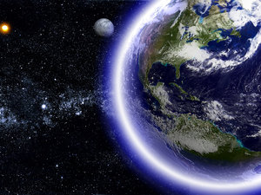
Тема:
Воздух и его охрана.
- Человек без воздуха может прожить 5минут. Вся планета Земля окутана невидимым прозрачным покрывалом-воздухом. Воздух есть везде – на улице, в комнате, в земле, и в воде. Любое свободное пространство на Земле заполнено воздухом. Воздух невидим, но его можно обнаружить с помощью наших органов чувств. Ветер – это движение воздуха.

Slide 11
Тема:
Воздух и его охрана.
- Слой воздуха, окружающий нашу планету, называется атмосферой.
Атмосфера - это гигантская воздушная оболочка, которая простирается вверх на сотни километров. Толщина атмосферы в разных частях пла-
неты неодинакова. Атмосфера защищает землю от избытка
тепла и холода, от излишней солнечной радиации. Если бы
вдруг она исчезла, то вода и другие жидкости на Земле мгно-
венно закипели бы, а лучи солнца сожгли бы все живое.

Slide 12
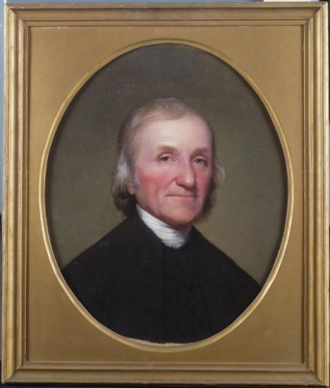
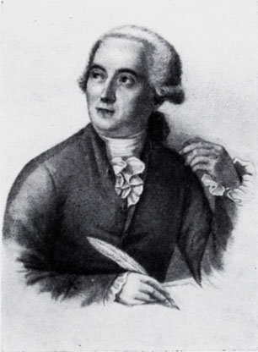
Тема:
Воздух и его охрана.
Воздух.
Он прозрачный невидимка, Легкий и прозрачный газ. Невесомою косынкой Он окутывает нас.
- Что можно узнать из стихотворения о воздухе?
Первыми стали изучать состав воздуха и его свойства англий- ский священник Джозеф Пристли и французский химик Антуан
Лавуазье.

Slide 13
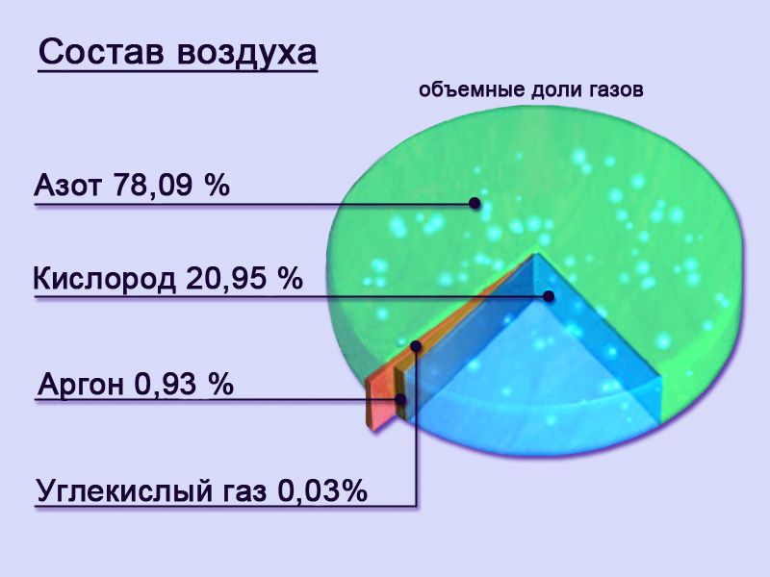
Тема:
Воздух и его охрана.
- Так что же такое воздух? Это газ, а вернее смеси газов. Всего лишь два века назад ученые узнали, что воздух - это смеси многих газов, в основном азота - 78%, кислорода -21%, углекислого газа - 1%.

Slide 14
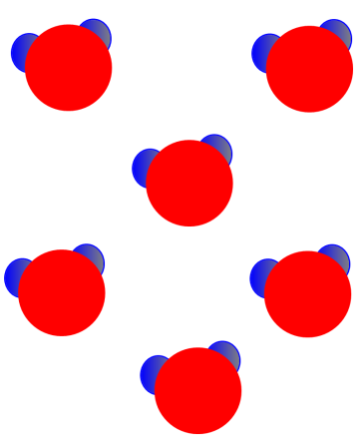
Тема:
Воздух и его охрана.
- Какими же свойствами обладает воздух?
1. Прозрачный.
2. Бесцветный.
3. Не имеет запаха.
4. При нагревании расширяется.
5. При охлаждении сжимается.
6. Плохо проводит тепло.

Slide 15
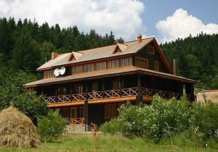
Тема:
Воздух и его охрана.
- Как вы понимаете выражение: «Воздух должен быть чистым»?
Человеку и другим живым существам для дыхания нужен чистый воздух. Загрязнение воздуха угрожает здоровью людей, всей жизни на Земле. С заводов и фабрик, от работающих автомобилей в воздух попадают впед- ные вещества. Они опасны для всего живого, поэтому необходимо забо- титься о чистоте воздуха. Сейчас немало делается для охраны чистоты воздуха. На многих предприятиях работают установки, которые улавли- вают пыль, сажу, ядовитые газы. Ученые разрабатывают новые автомо-
били, которые не будут загрязнять воздух. В разных местах
созданы специальные станции, они постоян-
но следят за чистотой воздуха в больших
городах.

Slide 16
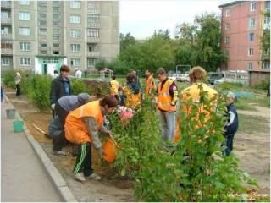
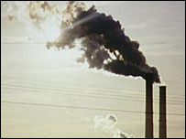
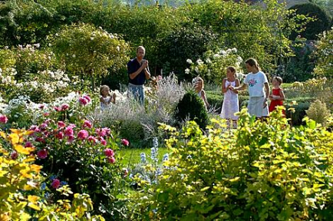
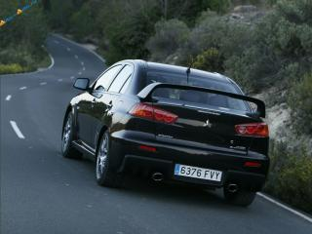
Тема:
Воздух и его охрана.
Человек без воздуха может прожить самое большее 6 минут. Чтобы воз- дух был чистым в воздухе должно быть больше кислорода и меньше уг- лекислого газа 600 литров кислорода необходимо для дыхания на один день. А вот растениям наоборот, поглощают углекислый газ, а выделяют кислород в атмосферу. Не зря растения называют «Зелеными легкими планеты».
Чтобы очистить воздух, надо …
… сажать деревья, кустарники: липы, тополя, сирень. Смолистый запах ели и сосны, аромат березы, дуба, лиственницы очень полезен для чело- века. На предприятиях устанавливать очистные сооружения, которые улавливают пыль и сажу, ядовитые газы. Разрабатывать новые автомо- били, которые не будут загрязнять воздух.

Slide 17
Итог
- Что нового вы узнали на уроке?
- Что такое воздух?
- Какие его свойства?
- Воздух надо охранять, заботиться о его чистоте.

Slide 18
Домашнее задание с.44-47, пересказ с.47-48, вопросы с.48, задание 3

Slide 19
http://sohmet.ru/books/item/f00/s00/z0000020/pic/000022.jp
http://school-collection.iv-edu.ru/dlrstore/8dafb7d7-fa70-45ca-8f92-7f83579b81eb/45.jpg
http://img.20.ua/photos/partner_hotel/hotel_main/0/2/258/258mx.jpg
http://www.avtoavto.ru/files/photogallery_m/mitsubishi/lancer_evolution
_x/53264.jpg
http://www.restate.ru/materials/edit/id/attachment/fc87e5b7860be33a5ad
7f442af5744341a7a50de/sacv7YX7SeXV.jpg
http://www.nebovokrug.ru/img/201003/sad8.jpg
http://kubsahar.fis.ru/files/7797454.jpg
http://www.tiptip.ru/base_prod/img/krahmal_kartofelnyj.jpg
http://www.utkonos.ru/images/it/001/001/009/1010752P.jpg
http://school1266.edusite.ru/images/p25_limon.jpg
http://seablogs.zenfs.com/u/alegRWeTEhR4eeEvIO569VM-/profile/gu_1.jpg
http://900igr.net/Detskie_prezentatsii/Biologija.Eda/1/Thumb/Ovoschi_5.files/slide0009_image011.jpg
http://th01.deviantart.com/fs5/300W/i/2005/007/d/a/earth_by_xipx.jp
http://nibiryukov.narod.ru/nb_pinacoteca/nb_pinacoteca_painting/nb_pinacoteca_peale_rembrandt_joseph_priestley.jpg

